Slide 1
Las familias y las comunidades
- La estructura de la familia
AP Spanish Language and Culture
Tema:
Las familias y las comunidades
Contextos:
La estructura de la familia
Otros temas:
Las tradiciones y los valores, Las comunidades educativas

Slide 2
Las familias y las comunidades
- La estructura de la familia
AP Spanish Language and Culture
Skills and learning objectives
1.A: Describe the literal meaning of the text.
4.A: Determine the meaning of familiar and unfamiliar words.
6.B: Understand and apply appropriate and varied syntactical expressions in interpersonal writing.
4.A.1: Determine the meaning of a variety of vocabulary.
4.A.2: Deduce the meaning of unfamiliar words or expressions.
1.A.1: Identify the main idea.
1.A.2: Identify supporting/relevant details.
6.B.1: Use transitional expressions and cohesive devices to create paragraph-length discourse in written exchanges.
6.B.2: Comprehend and produce simple, compound, and complex sentences in a variety of time frames in written exchanges.

Slide 3
Las familias y las comunidades
- La estructura de la familia
AP Spanish Language and Culture
Skills and learning objectives
6.B: Understand and apply appropriate and varied syntactical expressions in interpersonal writing.
6.B.1: Use transitional expressions and cohesive devices to create paragraph-length discourse in written exchanges.
6.B.2: Comprehend and produce simple, compound, and complex sentences in a variety of time frames in written exchanges.

Slide 4
Observa la imagen de la página 173 y contesta las preguntas que le siguen.
Las familias y las comunidades
- La estructura de la familia
AP Spanish Language and Culture

Slide 5
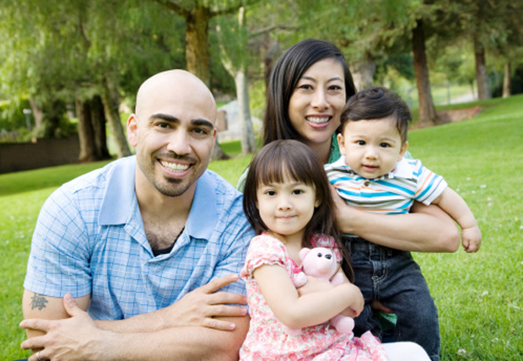
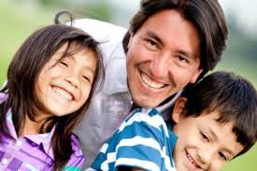
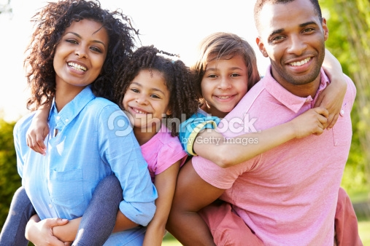
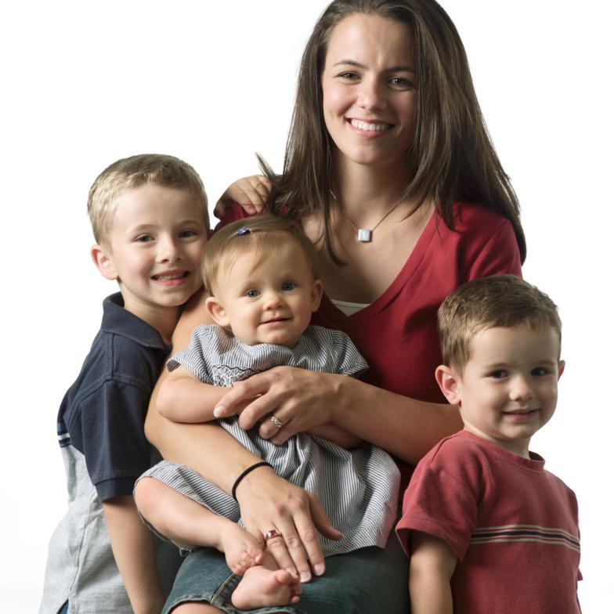
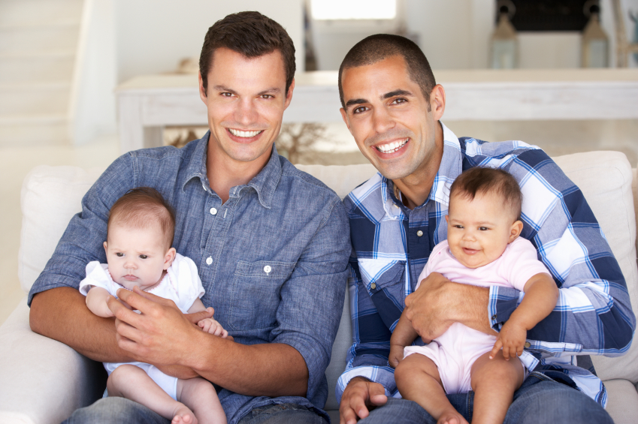
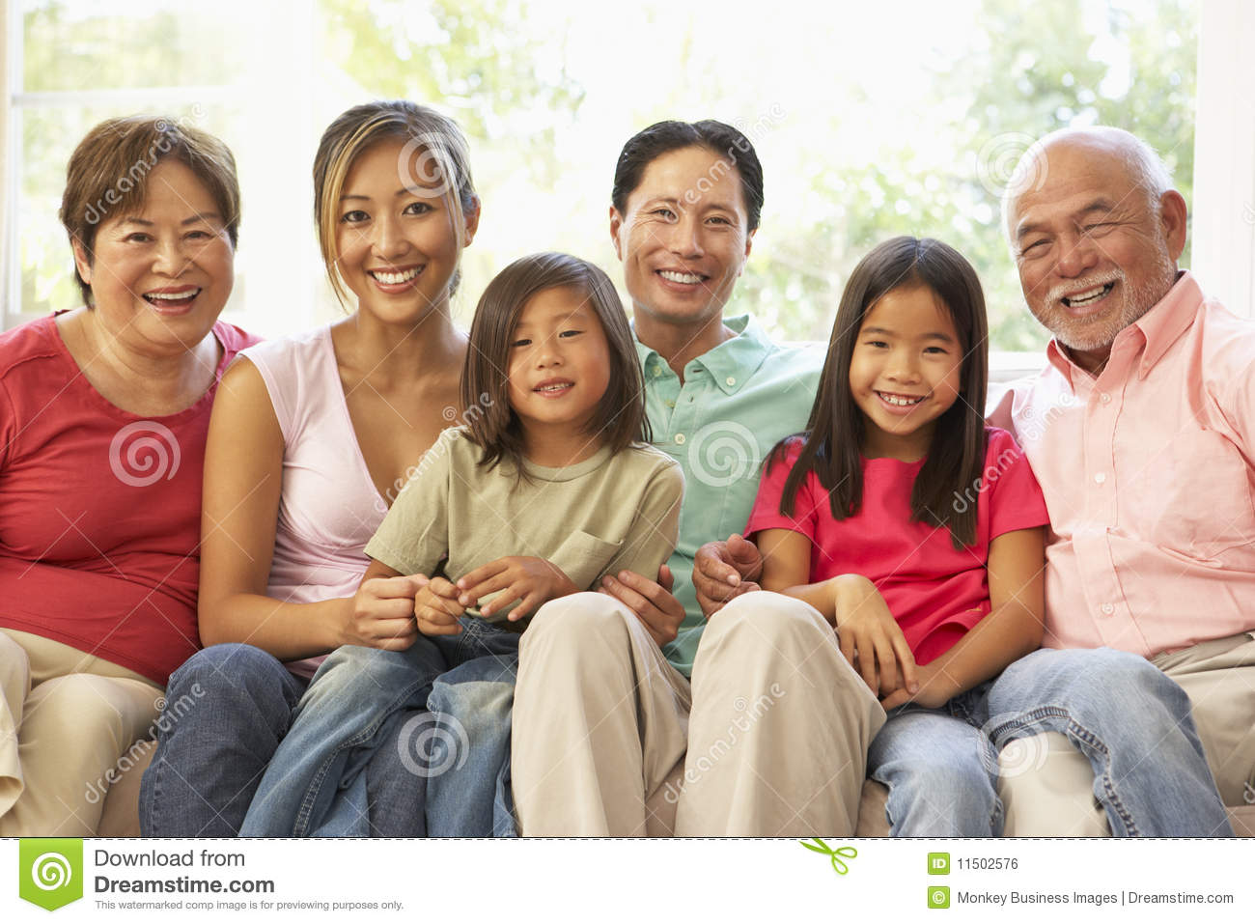
Las familias y las comunidades
- La estructura de la familia
AP Spanish Language and Culture
#3
#1
#5
#4
#2
#6
Notes:
En la parte de atras del diarios de lectura

Slide 6
Escribe 3 características que piensas deben ser parte de una familia/matrimonio para tener éxito. 1. 2. 3.
Las familias y las comunidades
- La estructura de la familia
AP Spanish Language and Culture
Notes:
Lista en el pizarron

Slide 7
. ¿Ha tenido sus propias experiencias difíciles tratando de equilibrar el valores de su propia cultura y la de su país adoptivo?
Las familias y las comunidades
- La estructura de la familia
AP Spanish Language and Culture
Real Women Have Curves
¿Has tenido tus propias experiencias tratando de equilibrar los valores de tu cultura/de tus padres con la de Estados Unidos?
Notes:
Lista en el pizarron

Slide 8
Durante varias escenas se puede escuchar una canción del grupo colombiano Aterciopelados con el título “Chica difícil” del CD, “La pipa de la paz” (1996). El texto comienza con "Soy una chica difícil, pero yo valgo la pena...". a) Piensa si esta oración es cierta para Ana, (¿para ti?) ¿cómo?. b) Para ti, ¿qué significa ser un@ chic@ difícil? c) Intercambia tus pensamientos con un compañer@ de clase.
Las familias y las comunidades
- La estructura de la familia
AP Spanish Language and Culture
Notes:
Lista en el pizarron

Slide 9
Las familias y las comunidades
- La estructura de la familia
AP Spanish Language and Culture
Elije una de las siguientes personas:
Después de un año en la universidad de Nueva York, Ana escribe una carta a…
su madre
su padre
su abuelo
a Estela
a las trabajadoras de la fábrica
a Jimmy
Notes:
Lista en el pizarron

Slide 10
Las familias y las comunidades
- La estructura de la familia
AP Spanish Language and Culture
Coloquen las sillas en el aula en dos círculos, de modo que las sillas del círculo interior estén frente a las sillas del círculo exterior.
Cada pareja obtendrá una declaración provocativa sobre el contenido de la película. Discutan las afirmaciones con su compañer@.
2) Cada 2 minutos, habrá una señal. Después de la señal todos los estudiantes se mueven al asiento de su derecha y deben dejar la tira de papel con la declaración en la silla.
3) Las parejas recién formadas discuten el próxima declaración.
Notes:
Lista en el pizarron

Slide 11
Real Women Have Curves 10 años después, ¿en dónde está Ana? ¿dónde trabaja? ¿dónde vive?
Las familias y las comunidades
- La estructura de la familia
AP Spanish Language and Culture
Notes:
Lista en el pizarron

Slide 12
Las familias y las comunidades
- La estructura de la familia
AP Spanish Language and Culture
Notes:
Lista en el pizarron

Slide 13
Las familias y las comunidades
- La estructura de la familia
AP Spanish Language and Culture
Notes:
Lista en el pizarron

Slide 14
Las familias y las comunidades
- La estructura de la familia
AP Spanish Language and Culture
Formative Assessment
Promotional Materials Video 1
Promotional Materials Video 2
Promotianal Materials Video 3
Letter Video 1
Letter Video 2
Conversation Video and Chart 1
Conversation Video and Chart 2
Conversation Video and Chart 3
Email Reply Video 1
Email Reply Video 2
Email Reply Video 3
Conversation Video 1
Conversation Video 2
Conversation Video 3
Cultural Presentation Video 1
Cultural Presentation Video 2
Cultural Presentation Video 3
Unit 3: Personal Progress Check
Notes:
Lista en el pizarron

Slide 15
Las familias y las comunidades
- La estructura de la familia
AP Spanish Language and Culture
Summative Assessment
Interpretative
Email
Dialogue
Essay
Cultural Comparison
Abriendo Paso
Temas y Lecturas
AP Spanish
Preparation for the Language and Culture Examination
José M. Díaz
Pearson
Notes:
Lista en el pizarron

